Slide 1
传感器原理及应用实验 Principles and Applications of Sensors Experiment
中山大学 智能工程学院 王本斐、张荣辉
2023年 春季

Slide 2
课程简介

Slide 3
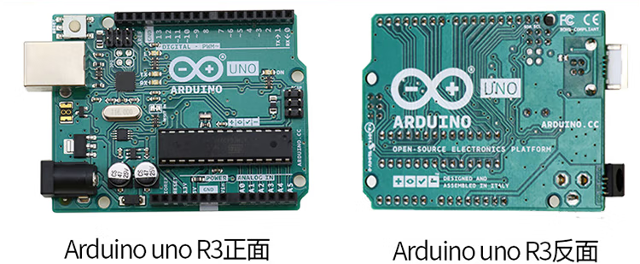
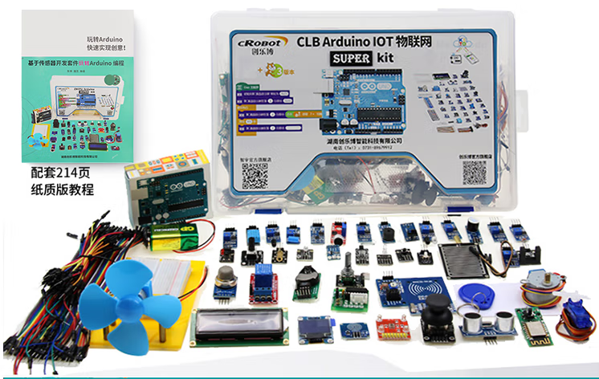
课程简介
主要授课内容、学时安排
6 周 6 个实验，18 个学时
1. Arduino基本功能（IDE、显示、LED）
2. 电阻、电容传感器（电位器、应变片，声音）
3. 磁电、磁敏传感器（继电器、霍尔开关）
4. 压电与超声波传感器（超声波传感、蜂鸣器）
5. 光电效应及光电器件 （U型光电，光敏电阻）
6. 热电式传感器 （温度传感器、大作业）

Slide 4
五、光电效应及光电器件

Slide 5
主要内容：
1.1 第四次实验总结
1.2 U型光电传感器实验
1.3 光敏电阻实验

Slide 6
1.1 第四次实验总结
非常顺利
同学们做了实验的全部成功、声效突出

Slide 7
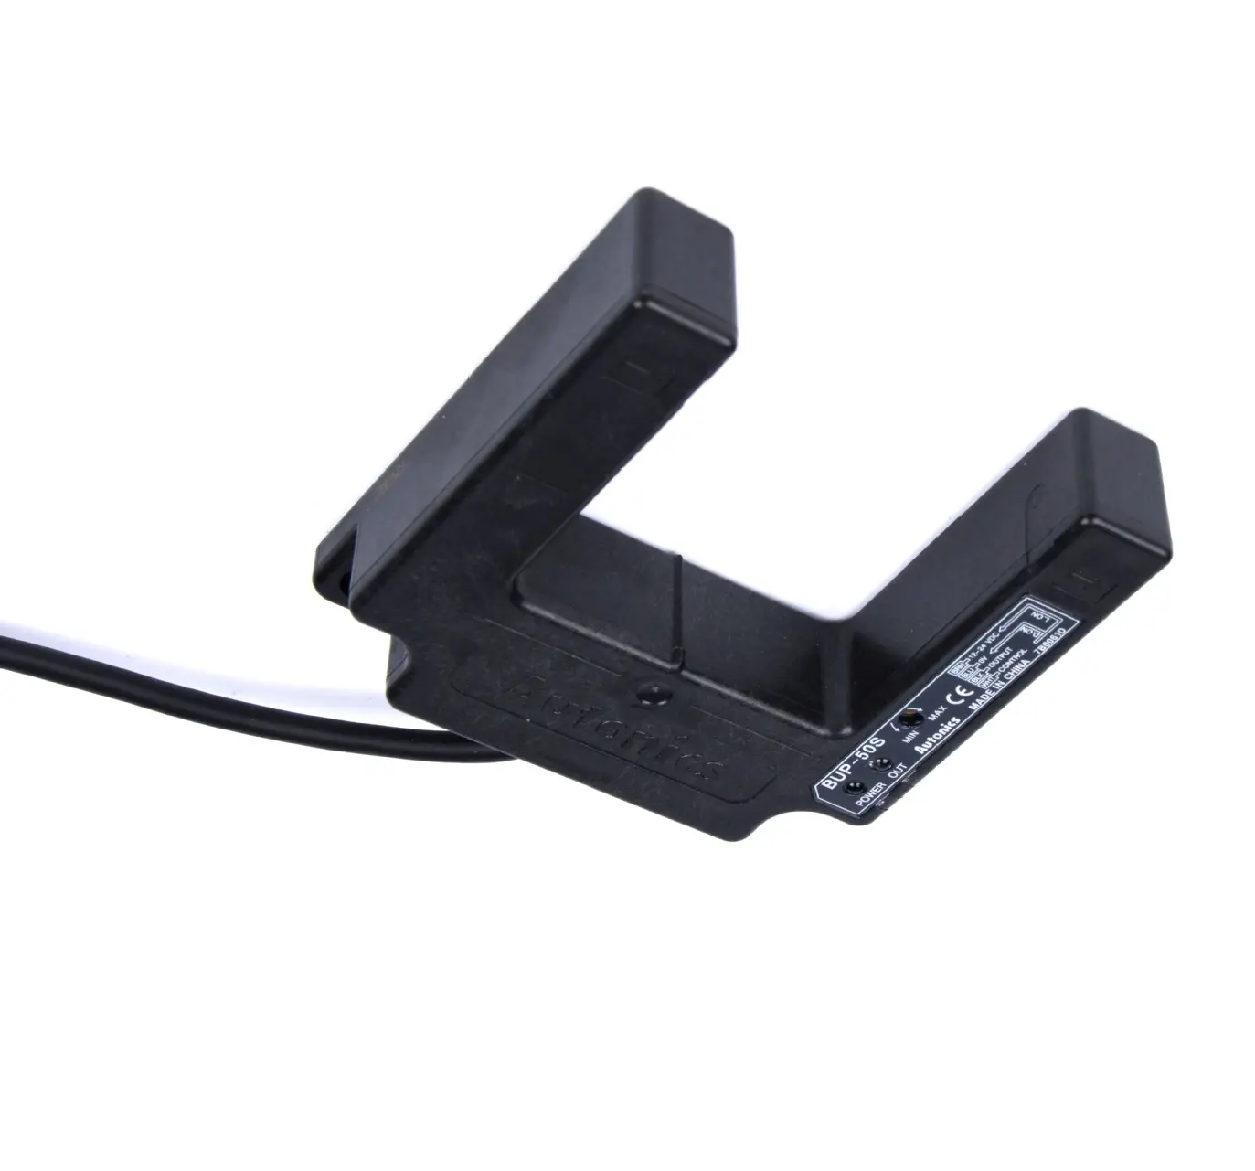
1.2 U型光电传感器实验
比如，电梯进出人的检测
U型光电传感器
U型光电传感器，是一种对射式光电传感器，包括发射端 和 接收端；
发射器发出光线，进入接收器；
如果中间出现遮挡，导致接收器失去光线，即改变传感器输出电平。

Slide 8
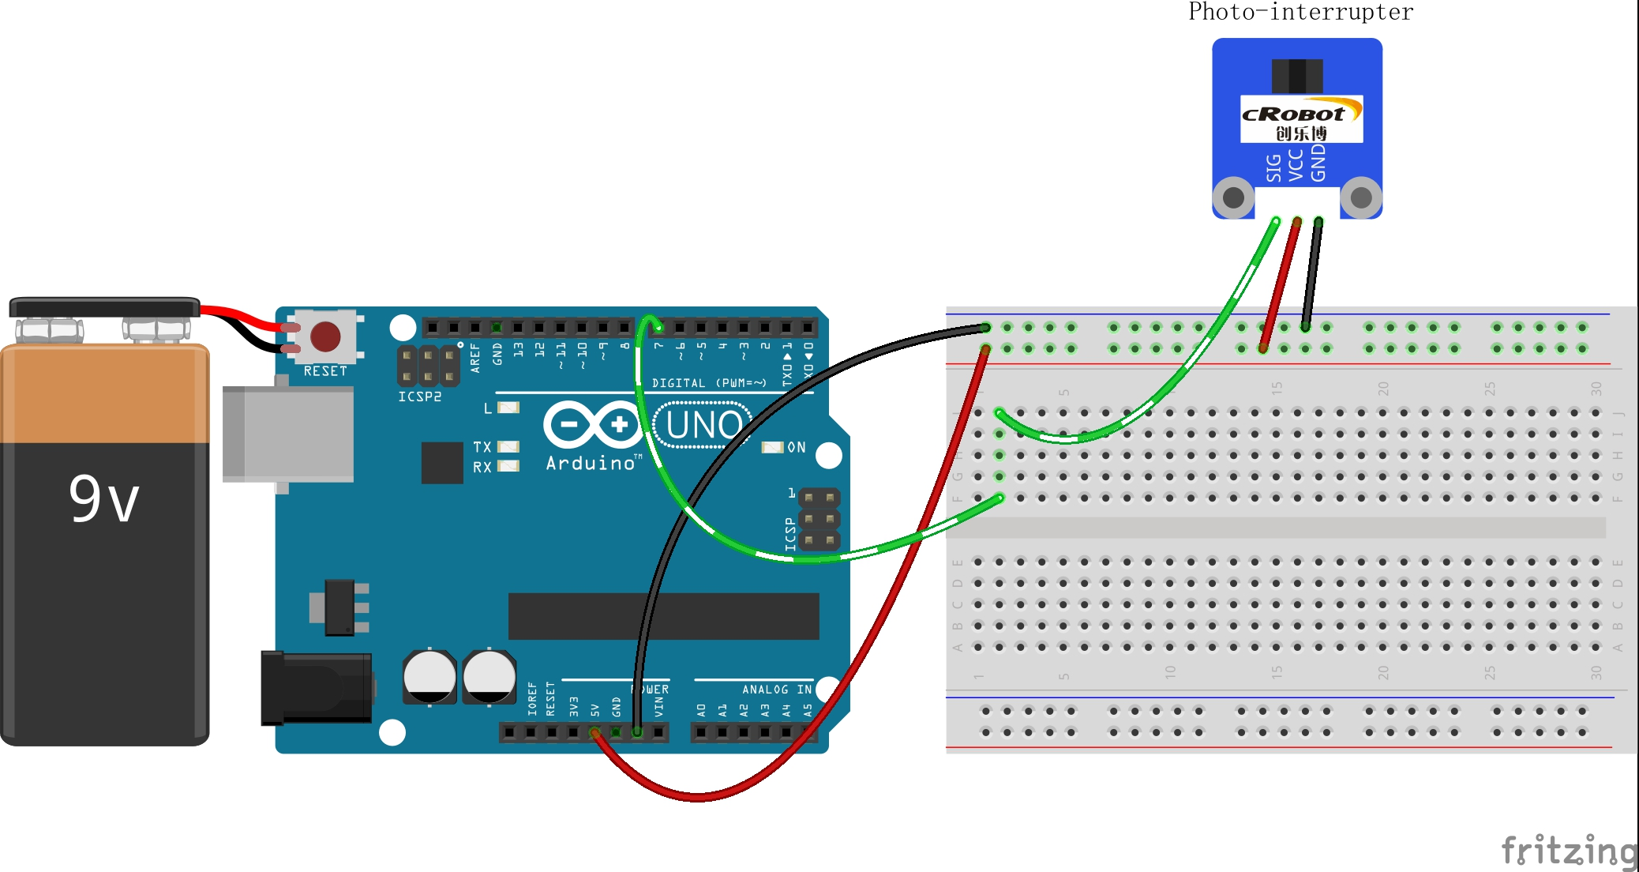
1.2 U型光电传感器实验
白绿线：信号线，根据是否有阻挡输出
电平信号
工作原理
通过光电传感器输出的电平信号，可以用来控制LED
亦可以尝试用来计数，用LCD显示计数结果
接线图

Slide 9
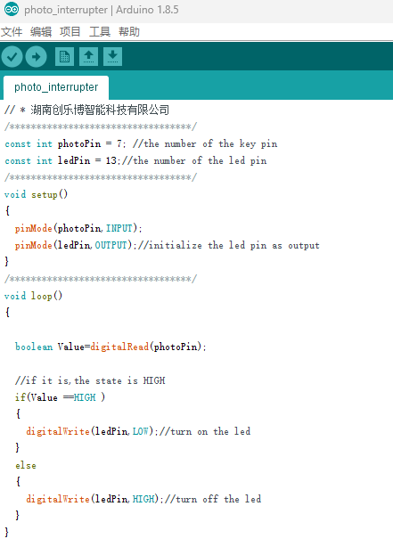
1.2 U型光电传感器实验
代码
初始化 光电信号 管脚 与 LED驱动管脚
监测光电信号
根据光电信号 驱动LED

Slide 10
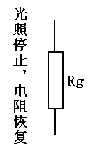
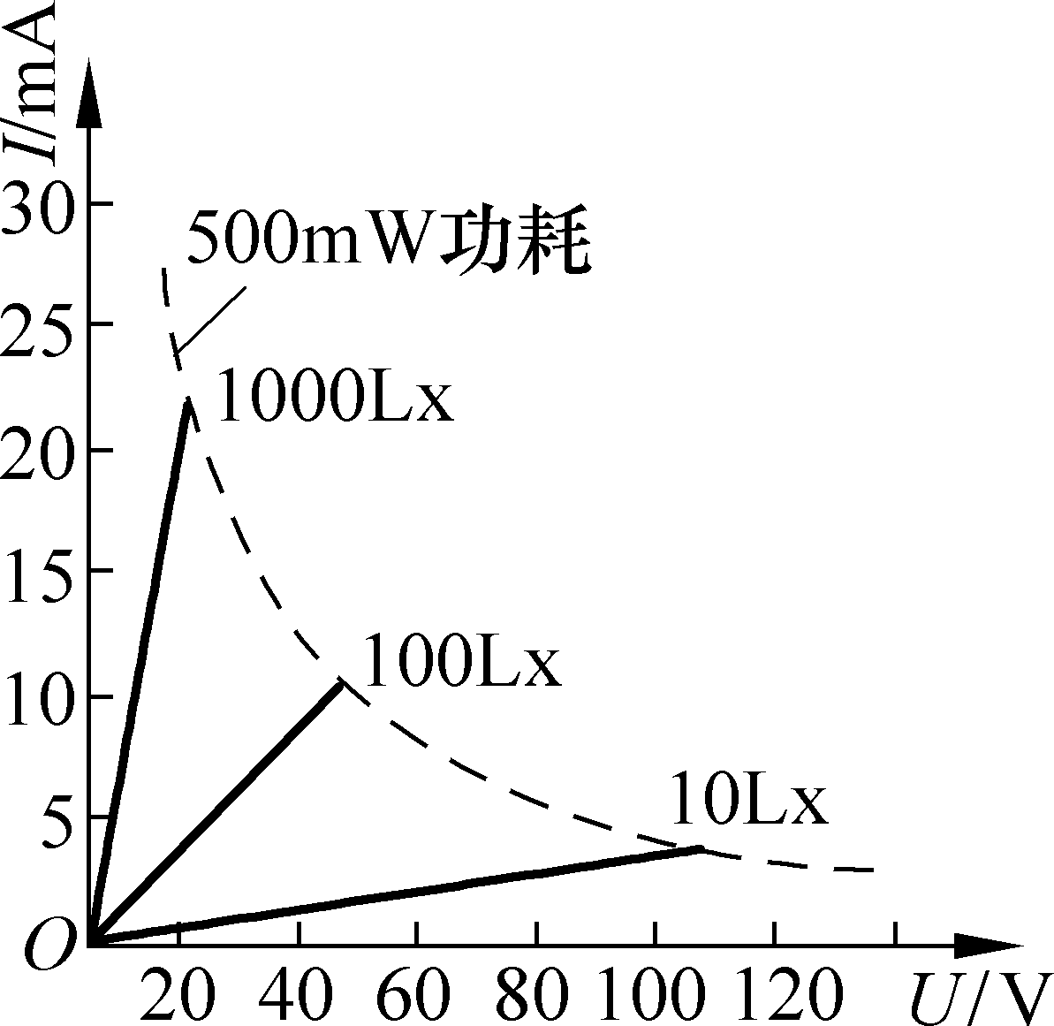
1.3 光敏电阻实验
光敏电阻
无光照时，内部电子被原子束缚，具有很高的电阻值
有光照时，电阻值随光强增加而降低
光照停止时，自由电子与空穴复合，电阻恢复原值
光敏电阻伏安特性
给固定的光照度、电阻不变，电压越大电流越大
给定电压，光照越大、电阻越小、电流越大
光敏电阻的伏安特性曲线不弯曲、无饱和，但受最大功耗限制 （每个线是光照不变下的伏安特性）

Slide 11
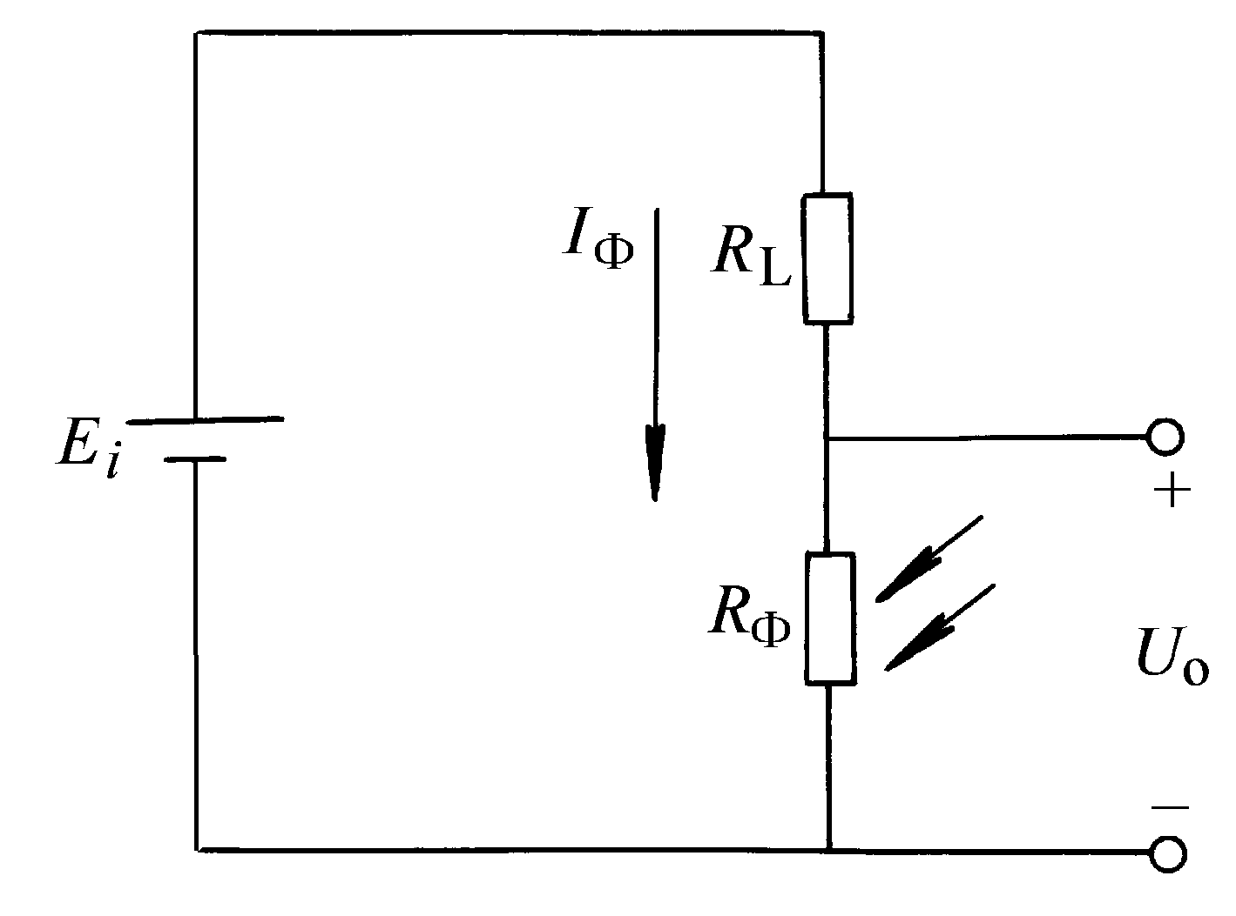
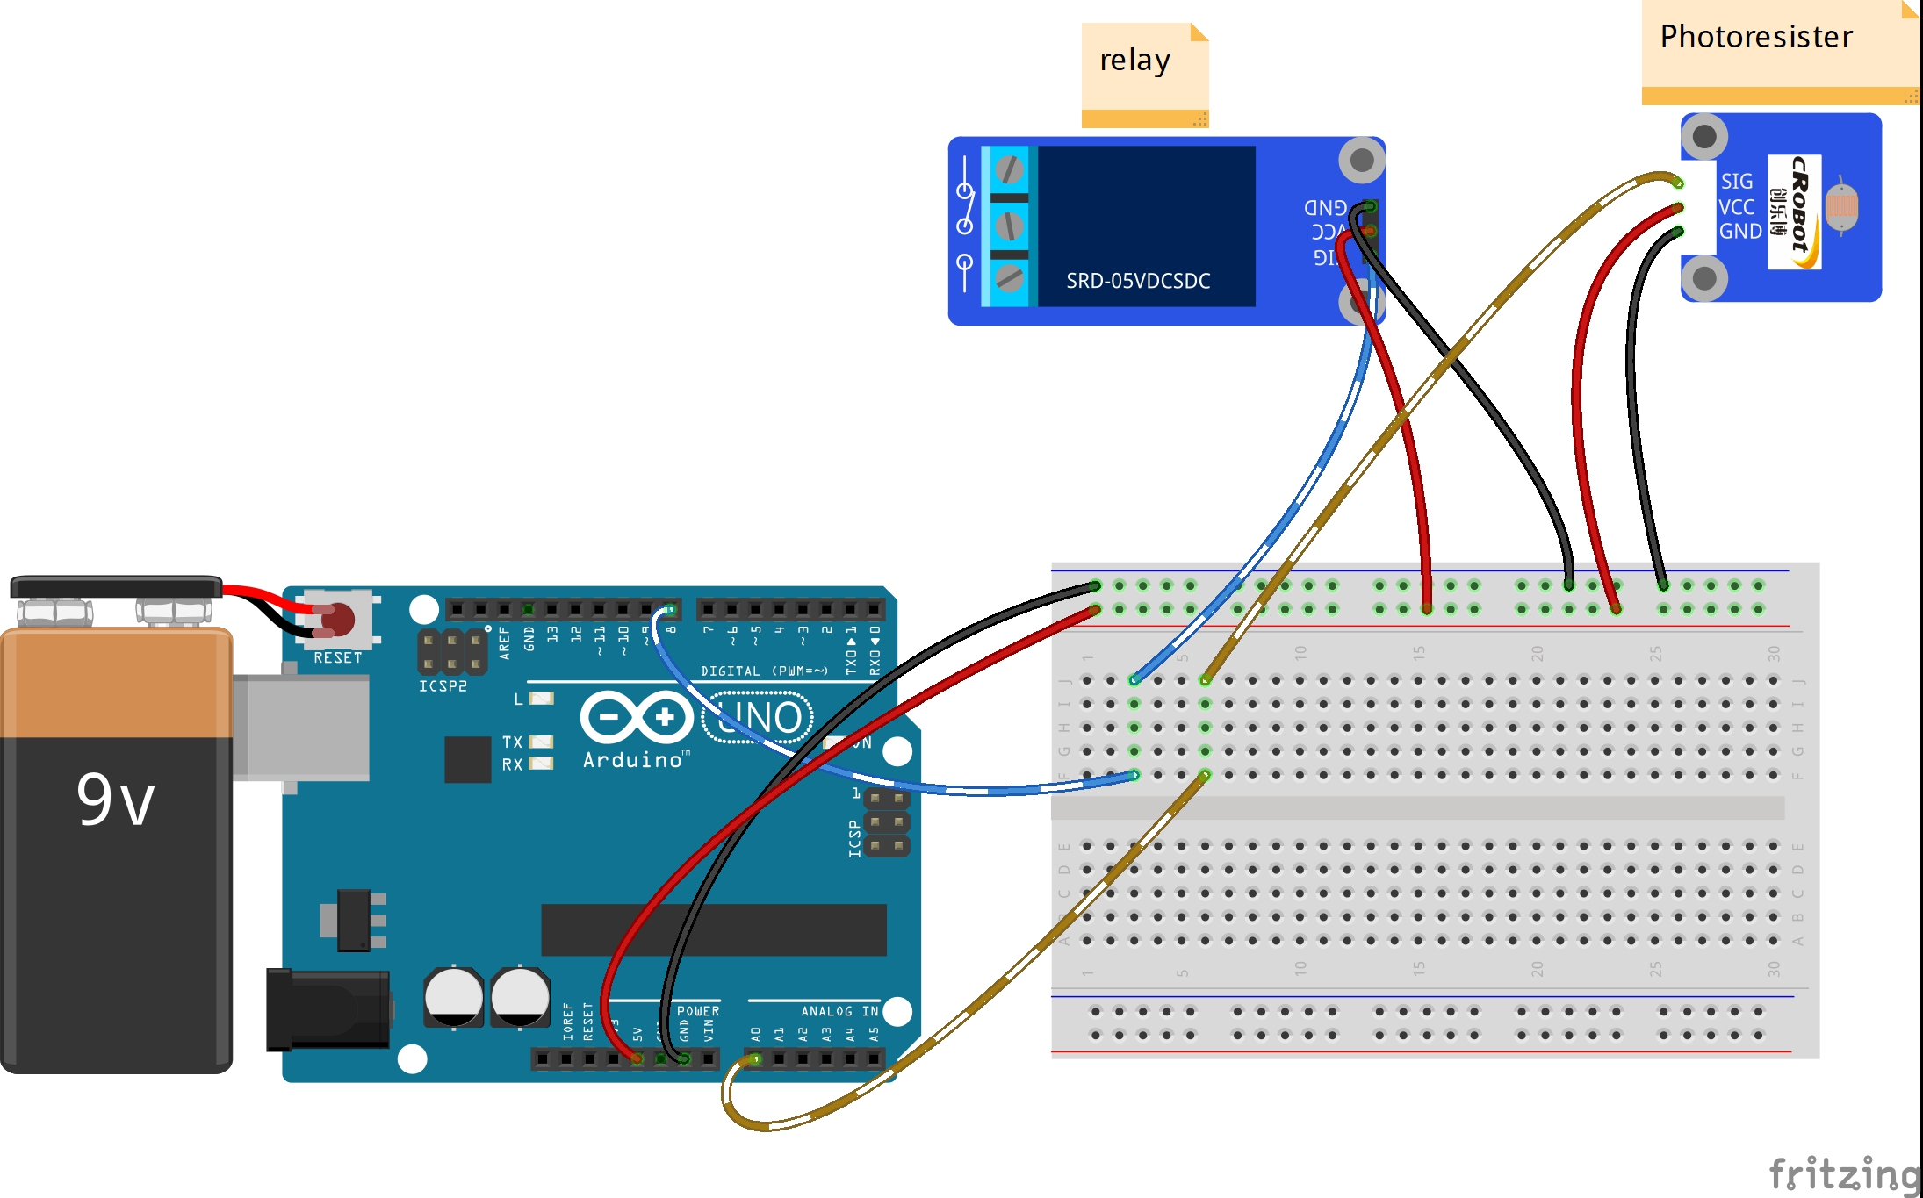
1.3 光敏电阻实验
实验原理
该传感器是一个光敏电阻，当光照强度增加，电阻减小，从而实现Uo的变化 （上图的右边）；
将Uo（SIG）输入Arduino单片机（土褐色线），设置一个阈值，当电压达到时，再控制继电器（天蓝色线）；
光敏电阻可以用于光敏检测电路，实现亮暗控制开关电路。
土褐白色：信号线
蓝 白 色：继电器开关线
接线图

Slide 12
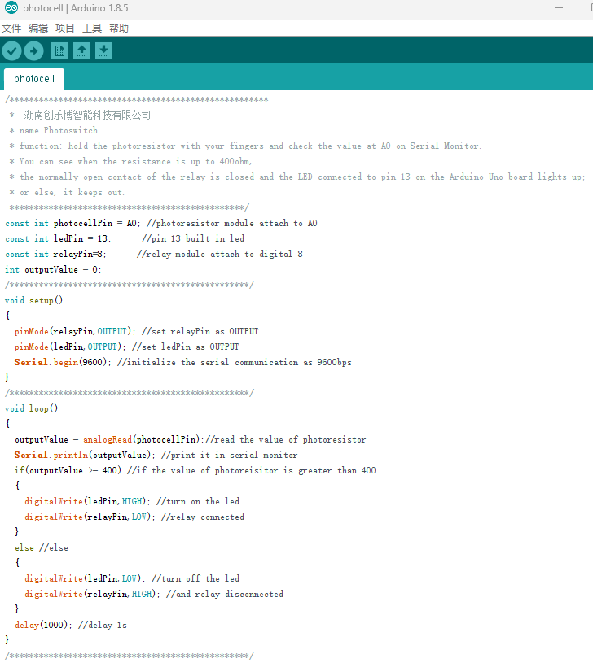
1.3 光敏电阻实验
代码
初始化
检测光敏电阻模块SIG电压
根据光敏电阻模块输出电压，控制继电器开关

